Slide 1
VẬT LÍ 9

Slide 2
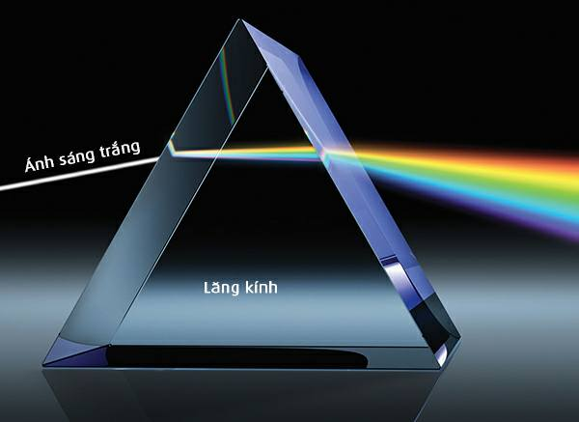
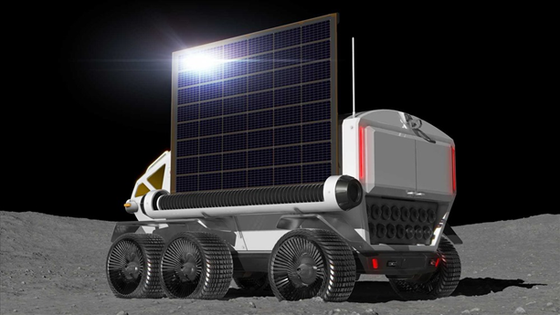
CHƯƠNG III - QUANG HỌC
Hiện tượng khúc xạ là gì ?
Thấu kính hội tụ là gì ? Thấu kính phân kì là gì ?
Các bộ phận chính của mắt là những gì ?
Tật cận thị là gì? Khắc phục nó như thế nào ?
Kính lúp dùng để làm gì ?
Phân tích ánh sáng trắng thành các ánh sáng màu như thế nào ? Trộn các ánh sáng màu với nhau sẽ được ánh sáng màu gì ?
Tại sao các vật có màu sắc khác nhau ?
Ánh sáng có những tác dụng gì, có những ứng dụng gì ?

Slide 3
ÔN TẬP KIẾN THỨC LỚP 7
1. Ta nhận biết được ánh sáng khi nào ?
Ta nhận biết được ánh sáng khi có ánh sáng truyền vào mắt ta.
2. Ta nhìn thấy một vật khi nào ?
Ta nhìn thấy một vật khi có ánh sáng từ vật đó truyền vào mắt ta.
3. Đường truyền của ánh sáng được biểu diễn thế nào ?
Đường truyền của ánh sáng được biểu diễn bằng một đường thẳng có mũi tên chỉ hướng gọi là tia sáng.
4. Định luật truyền thẳng của ánh sáng ?
Định luật truyền thẳng của ánh sáng: Trong môi trường trong suốt và đồng tính ánh sáng truyền đi theo đường thẳng.

Slide 4
ÔN TẬP KIẾN THỨC LỚP 7
5. Định luật phản xạ ánh sáng ?
Tia phản xạ nằm trong cùng mặt phẳng với tia tới và đường pháp tuyến.
Góc phản xạ bằng góc tới (i’ = i)
I là điểm tới
IN là pháp tuyến tại điểm tới
SI : tia tới
IR : tia phản xạ
N
S
R
i
i’
SIN = i gọi là góc tới
NIR = i’ gọi là góc phản xạ
I
Mặt phẳng chứa tia tới SI và pháp tuyến IN gọi là mặt phẳng tới.

Slide 5

QUAN SÁT VIDEO
Đặt một đồng xu ở đáy cốc và đặt mắt nghiêng tại vị trí sao cho không nhìn thấy đồng xu.
Giữ nguyên mắt ở vị trí đó và đổ nước vào cốc thì lại nhìn thấy đồng xu.

Slide 6
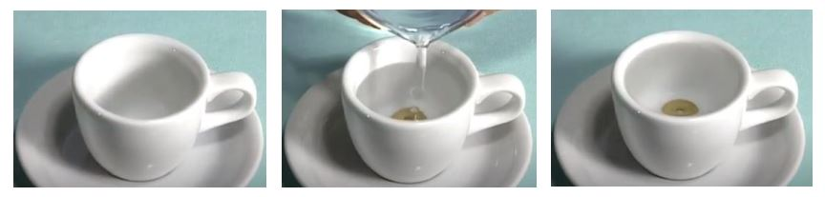
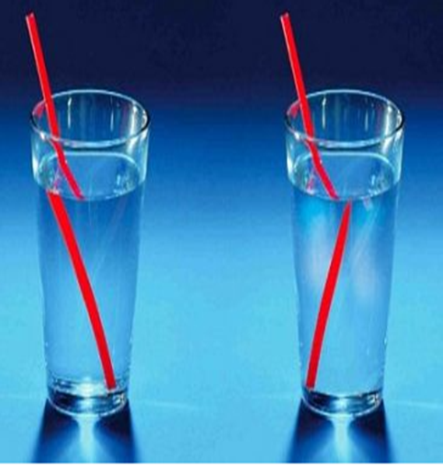
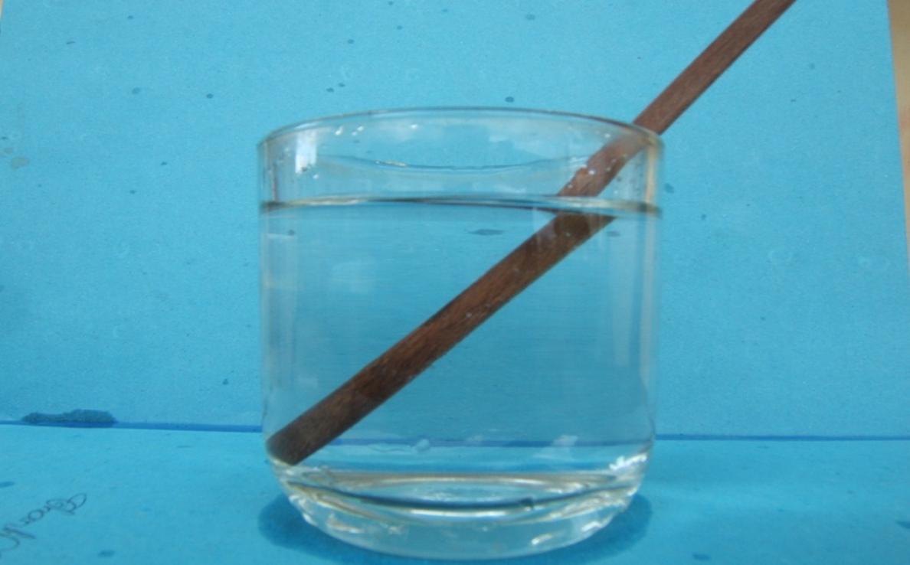

Slide 7
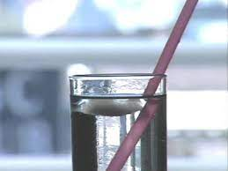
BÀI 40+41
HIỆN TƯỢNG
KHÚC XẠ ÁNH SÁNG

Slide 8
NỘI DUNG CHÍNH
I
III
II
IV
HIỆN TƯỢNG KHÚC XẠ ÁNH SÁNG
SỰ THAY ĐỔI GÓC KHÚC XẠ THEO GÓC TỚI
SỰ KHÚC XẠ CỦA TIA SÁNG KHI TRUYỀN TỪ NƯỚC SANG KHÔNG KHÍ
VẬN DỤNG

Slide 9
I - HIỆN TƯỢNG KHÚC XẠ ÁNH SÁNG
1. Quan sát
Mặt phân cách
Quan sát hình bên và nêu nhận xét về đường truyền tia sáng:
a)Từ S đến I ( trong không khí ).
b)Từ I đến K ( trong nước ).
c)Từ S đến mặt phân cách rồi đến K.
N
S
Không khí
➔ đường thẳng.
P
I
Q
➔ đường thẳng.
Nước
➔ đường gãy khúc (gãy khúc tại I)
N’
K

Slide 10
I - HIỆN TƯỢNG KHÚC XẠ ÁNH SÁNG
2. Kết luận
N
S
Tia sáng truyền từ không khí sang nước (tức là truyền từ môi trường trong suốt này sang môi trường trong suốt khác) thì bị gãy khúc tại mặt phân cách giữa hai môi trường, gọi là hiện tượng khúc xạ ánh sáng.
Không khí
P
I
Q
Nước
N’
K

Slide 11


I - HIỆN TƯỢNG KHÚC XẠ ÁNH SÁNG
3. Một vài khái niệm
S
N
- I là điểm tới,
SI là tia tới.
- IK là tia khúc xạ.
i
- Đường NN’ vuông góc với mặt phân cách là pháp tuyến tại điểm tới.
Q
P
I
- $\hat{SIN}$ là góc tới, kí hiệu i.
r
- $\hat{KIN′}$ là góc khúc xạ, kí hiệu r.
K
N’
- Mặt phẳng chứa tia tới SI và pháp tuyến NN’ là mặt phẳng tới.

Slide 12
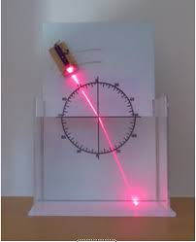
I - HIỆN TƯỢNG KHÚC XẠ ÁNH SÁNG
4. Thí nghiệm
Quan sát đường truyền của một tia sáng từ không khí sang nước.

Slide 13

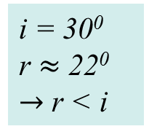
N
10
0
10
20
20
Không khí
30
30
40
40
50
50
60
60
70
i
70
80
I
80
i = 30⁰
r $≈$ 22⁰
$→$ r < i
P
90
90
Q
80
80
70
r
70
60
60
50
50
40
40
30
30
20
10
20
Nước
0
10
N’

Slide 14
I - HIỆN TƯỢNG KHÚC XẠ ÁNH SÁNG
5. Kết luận
N
Khi tia sáng truyền từ không khí sang nước thì:
S
i
- Tia khúc xạ nằm trong mặt phẳng tới.
Không khí
I
P
Q
- Góc khúc xạ nhỏ hơn góc tới.
r < i
Nước
r
K
N’

Slide 15
II - SỰ KHÚC XẠ CỦA TIA SÁNG KHI TRUYỀN TỪ NƯỚC SANG KHÔNG KHÍ
1. Dự đoán
Kết luận trên có còn đúng trong trường hợp tia sáng truyền từ nước sang không khí hay không? Đề xuất một phương án thí nghiệm để kiểm tra dự đoán đó.
Phương án: Đặt nguồn sáng trong nước, ở đáy bình, hoặc chiếu tia sáng qua đáy bình vào nước rồi sang không khí. Tiến hành thí nghiệm như trường hợp ánh sáng truyền từ không khí sang nước.

Slide 16

N
2. Thí nghiệm kiểm tra
10
0
10
20
20
Không khí
30
30
40
40
50
50
60
60
70
r
70
80
I
80
i = 30⁰
r $≈$ 42⁰
$→$ r > i
P
90
90
Q
80
80
70
70
i
60
60
50
50
40
40
30
30
20
10
20
Nước
0
10
N’

Slide 17
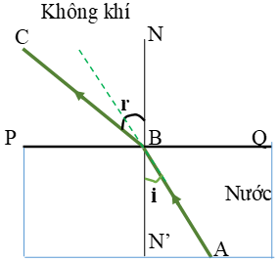
II - SỰ KHÚC XẠ CỦA TIA SÁNG KHI TRUYỀN TỪ NƯỚC SANG KHÔNG KHÍ
3. Kết luận
Khi tia sáng truyền từ nước sang không khí thì:
- Tia khúc xạ nằm trong mặt phẳng tới.
- Góc khúc xạ lớn hơn góc tới.
r > i

Slide 18
III - SỰ THAY ĐỔI GÓC KHÚC XẠ THEO GÓC TỚI
1. Thí nghiệm

Slide 19
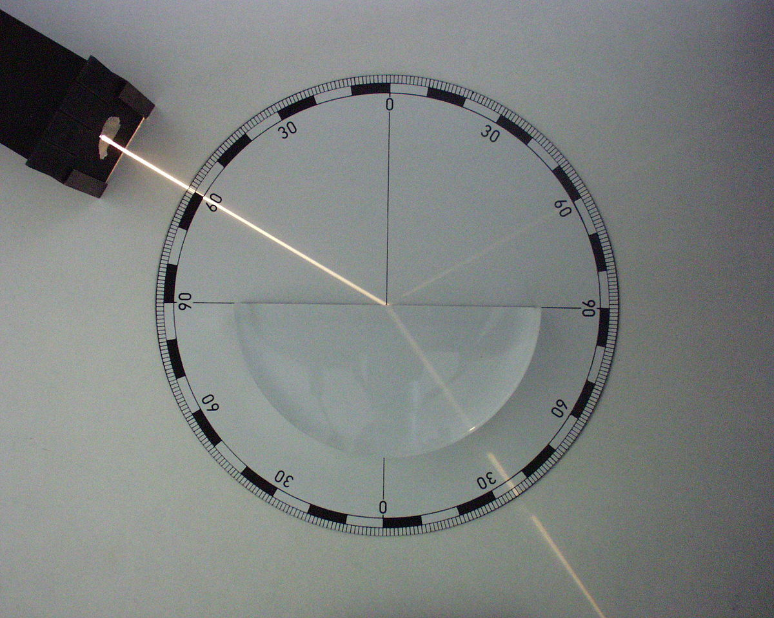
III - SỰ THAY ĐỔI GÓC KHÚC XẠ THEO GÓC TỚI
2. Kết luận
Khi tia sáng truyền từ không khí sang thủy tinh :
- Góc khúc xạ nhỏ hơn góc tới.
r < i
- Góc tới tăng (giảm) góc khúc xạ cũng tăng (giảm).
- Khi góc tới bằng 0⁰ thì góc khúc xạ bằng 0⁰, tia sáng không bị gãy khúc khi truyền qua hai môi trường.

Slide 20
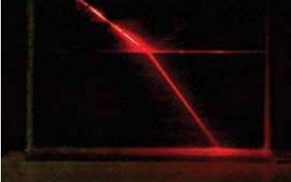
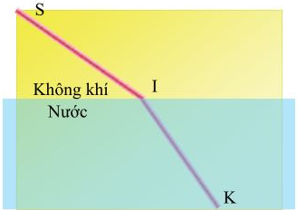
III - SỰ THAY ĐỔI GÓC KHÚC XẠ THEO GÓC TỚI
3. Mở rộng
Khi chiếu ánh sáng từ không khí sang các môi trường trong suốt rắn, lỏng khác nhau như thạch anh, nước đá, rượu, dầu... người ta đều thấy kết luận trên vẫn đúng.

Slide 21
IV - VẬN DỤNG
Bài 1
Phân biệt các hiện tượng khúc xạ và phản xạ ánh sáng.
HIỆN TƯỢNG PHẢN XẠ ÁNH SÁNG | HIỆN TƯỢNG KHÚC XẠ ÁNH SÁNG
- Tia tới gặp mặt phân cách giữa hai môi trường.................................................... - Góc phản xạ ...............góc tới. | - Tia tới gặp mặt phân cách giữa hai môi trường.................................................... - Góc khúc xạ ………..............góc tới.
bị hắt trở lại môi trường cũ.
bị gãy khúc và tiếp tục truyền vào môi trường trong suốt thứ hai.
bằng
không bằng

Slide 22
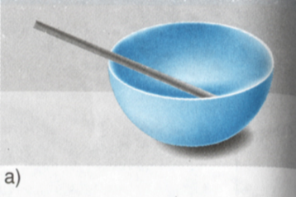
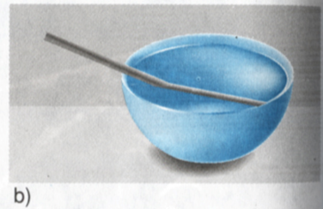
IV - VẬN DỤNG
Bài 2
Giải thích hiện tượng sau:
Đặt mắt nhìn dọc theo một chiếc đũa thẳng từ đầu trên ta không nhìn thấy đầu dưới của đũa.
Giữ nguyên vị trí đặt mắt, đổ nước vào bát ta có nhìn thấy đầu dưới của đũa.

Slide 23
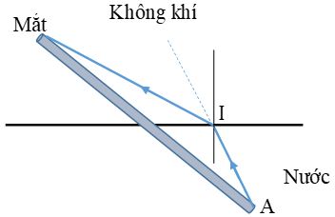
Giải thích
Khi chưa đổ nước vào bát, ta không nhìn thấy đầu dưới (A) của chiếc đũa.
+ Trong không khí, ánh sáng chỉ có thể đi theo đường thẳng từ A đến mắt. Nhưng những điểm trên chiếc đũa thẳng đã chắn mất đường truyền đó nên tia sáng này không đến được mắt.
Giữ nguyên vị trí đặt mắt và đũa. Đổ nước vào bát tới một vị trí nào đó, ta lại nhìn thấy A.
+ Hình vẽ cho thấy không có tia sáng đi theo đường thẳng nối A với mắt. Một tia sáng AI đến mặt nước, bị khúc xạ đi được tới mắt nên ta nhìn thấy A.
Thực ra người quan sát không nhìn thấy được đầu đũa A mà nhìn thấy ảnh của đầu đũa qua hiện tượng khúc xạ ánh sáng.

Slide 24
IV - VẬN DỤNG
Bài 3
Tia nào sau đây là tia khúc xạ của tia tới SI? Vì sao?
N
S
A. Tia IK
B. Tia IG
Không khí
I
Q
C. Tia IE
P
D. Tia IH
Nước
H
K
N’
G
E

Slide 25
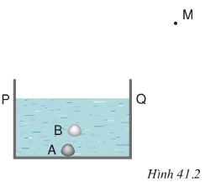
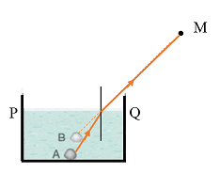
IV - VẬN DỤNG
Bài 4
Trên hình 41.2 SGK cho biết M là vị trí đặt mắt để nhìn thấy ảnh viên sỏi nhỏ ở trong nước, A là vị trí thực của viên sỏi, B là vị trí ảnh của nó, PQ là mặt nước. Hãy vẽ đường truyền của tia sáng từ viên sỏi đến mắt.

Slide 26
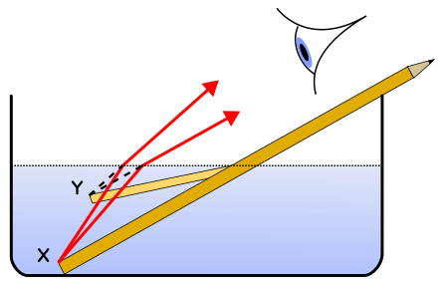
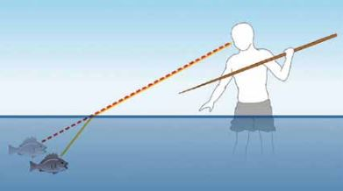
CÓ THỂ EM CHƯA BIẾT!
Em hãy quan sát và kiểm nghiệm lại một số hiện tượng khúc xạ ánh sáng trong thực tế: nhìn từ trên xuống vào các hồ nước hoặc li nước, khi hồ hoặc li chưa có nước ta thấy đáy của chúng ở khá sâu nhưng khi đổ nước vào, đáy của li hoặc hồ dường như được nâng lên.
Chiếc bút chì như bị gãy ở mặt phân cách
Những kiến thức về hiện tượng khúc xạ ánh sáng sẽ giúp ta có những ước lượng chính xác hơn trong cuộc sống: độ sâu thực của đáy hồ lớn hơn độ sâu mà mắt ta cảm thấy được, vị trí thật của những vật trong nước ở thấp hơn vị trí mà ta nhìn thấy...
Ảo ảnh về độ sâu của con cá dưới nước

Slide 27
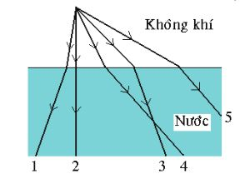
BÀI TẬP CỦNG CỐ
Bài 40.1. Tia khúc xạ nào trong hình dưới đây bị vẽ sai?
C. 2 và 3
D. 2 và 5
A. 1 và 4
B. 3 và 5

Slide 28
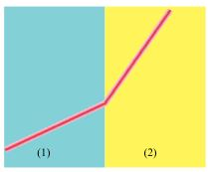
BÀI TẬP CỦNG CỐ
Bài 40.2. Một tia sáng truyền qua mặt phân cách giữa hai môi trường (1) và (2) như hình dưới đây.
Môi trường không khí là
Môi trường nước là
1
2

Slide 29

TẠM BIỆT CÁC EM!

Slide 30
